Slide 1
Радиоэлектрон тизимлар ва ахборот технологиялари маркази
Амалий криптотаҳлил
Мавзу: Фейстел тармоғига асосланган шифрлаш алгоритмларига алгебраик криптотаҳлил усулини қўллаш
(1-қисм)
(ГОСТ 28147-89 алгоритми мисолида)
Маърузачи: А.Саттаров
Тошкент - 2016

Slide 2
АСОСИЙ МАНБАЛАР:
Courtois N., Klimov A., Patarin J., Shamir A. Efficient algorithms for solving overdefined systems of multivariate polynomial equations // EUROCRYPT, 2000. – P. 392–407.
Курязов Д.М., Саттаров А.Б. Алгебраик криптотаҳлил усули ва унинг блокли симметрик шифрлаш алгоритмлари криптотаҳлил масалаларида қўлланишини тадқиқ қилиш. АТМ, Илмий-тадқиқот иши, Тошкент, 2014 й.
Куръязов Д. М., Саттаров А.Б. Буль функцияларнинг алгебраик бордошлилик даражалари ва уларни узлуксиз ва блокли шифрларни криптотаҳлил қилиш масалаларида қўлланиш. Илмий-тадқиқиот иши. Тошкент, 2015 й.
Қиличев Ж.Р. Алгебраик криптотаҳлил усули ва унинг ГОСТ 28147-89 шифрлаш алгоритмига қўлланишини тадқиқ этиш бўйича магистр даражасидаги диссертация иши. Тошкент, 2015 й.
Бабенко Л.К., Маро Е.А. Анализ стойкости блочных алгоритмов шифрования к алгебраическим атакам // Известия ЮФУ. Технические науки. – 2011. – № 12 (125). – С. 110-119.

Slide 3
Алгебраик криптотаҳлил усулининг умумий характеристикалари
Симметрик ШАга қўлланилади;
Аналитик ҳужум тури ҳисобланади;
Маълум очиқ ва шифрматн асосидаги ҳужум тури ҳисобланади;
Барча раунд калитини аниқлашга қаратилган;
Раунд акслантиришларининг очиқ бўлиши талаб этилади.

Slide 4
Яратилиш (ривожланиш) тарихи

Slide 5

ИК усулини қўллаш босқичлари
Клод Элвуд Шеннон: «Бардошли шифрлаш алгоритмини очиш учун, кўп ўзгарувчили тенгламалар системасини ечиш талаб этилади».
Алгебраик криптотаҳлил ҳам айнан ушбу ғояга асосланган.
Алгебраик криптотаҳлил
Алгебраик тенгламалар системасини тузиш (1-босқич)
Тенгламалар системасини ечиш (2-босқич)

Slide 6
Чекли майдонда аниқланган АТС тузиш
1-босқич: алгоритмни ифодаловчи минимал даражали бирхадлар (терм)дан ташкил топган максимал сондаги тенгламалар системасини тузишдан иборат бўлиб, тенгламалар таҳлил қилинаётган акслантиришнинг алгебраик хусусиятлари ва ўлчамига узвий боғлиқ бўлади.

Slide 7
1-босқич қуйидаги қадамлардан иборат:
a) шифрлаш алгоритмини декомпозициялаш; яъни, шифрлаш алгоритмининг ташкил этувчиларини имкон қадар кичик ва алоҳида элементлар (чизиқли, чизиқсиз ва бошқа акслантиришлар)га ажратиш.
b) ҳар бир элементни алгебраик ифодалаш;
c) ҳар бир элементнинг кириши ва чиқишини бошқа элементлар ҳамда калит, очиқ матн ва шифр матн битлари билан боғлаш.
Тенгламалар системасини ечиш шифрлаш алгоритмида фойдаланилган махфий калит (ёки айрим битларини) қийматини аниқлашга олиб келади.

Slide 8
Чекли майдонда аниқланган АТС ечиш
Чизиқсиз тенгламалар системасини ечиш
Грёбнер базисини қуриш асосидаги алгоритмлар
SAT–ҳисобла-гичларидан фойдаланиш асосидаги алгоритмлар;
Мослаштириш ва бриктириш алгоритмлари.
Чизиқлилаштириш асосидаги алгоритмлар
Тенгламалар системасини ечишнинг тарихий ва кенг тарқалган усули ҳисобланади. Чизиқлилаштириш (L, Linearization) усулининг мохияти тенгламалар системаси таркибидаги барча чизиқсиз ўзгарувчиларни (ҳадларни) янги чизиқли ўзгарувчи билан алмаштириш ва шу тариқа ҳосил қилинган чизиқли тенгламалар системасини ечишдан иборат. Бугунги кунга келиб, тенгламалар системасини ечишнинг чизиқлилаштириш асосидаги бир нечта замонавий усуллари ишлаб чиқилган ва бугунги кунда ҳам мазкур йўналишдаги тадқиқот ишлари давом этмоқда. Чизиқлилаштиришга асосланган замонавий усуллардан бири сифатида XL (eXtended Linearization – кенгайтириб-чизиқлилаштириш) усулини келтирш мумкин. XL, XL', XL2, XLF, XSL, FXL, XFL, WXL, HXL, ElimLim, MutantXL ва MXL2.
Тенгламалар системасини ечишнинг классик йўналиши бўлиб, тенгламалар системасини “Минимал соддалашган Грёбнер идеал базиси” орқали ифодалашга қаратилган. Қурилган базис системага кирувчи сўнги тенглама фақатгина битта номаълумга боғлиқ бўлади. Системани ечиш, дастлаб бир номаълумли тенгламани ечиш ҳамда унинг топилган ечимини Грёбнер базисини ташкил этувчи қолган тенгламаларга қўйиш ва шу тариқа барча ноъмалумларни аниқлаш орқали амалга оширилади.
Ушбу йўналишдаги усулларга наъмуна: Бухбергер, F4, F5,F5C, G2V, GVW
Тенгламалар системасини ечишнинг ушбу усулида “КНФ нинг бажарилиш масаласи”ни (SATisfiability problem) ечишга қаратилган алгоритмлардан фойдаланади. Маълумки, тенгламалар системасининг ечиш масаласини КНФ нинг бажарилиш масаласига келтириш мумкин. Яъни, номаълумларнинг қандай қийматларида система тенгламаларини ифодаловчи барча буль функцияларнинг конюктив нормал формаси бир вақтда рост қийматни беради? Кўплаб адабиётларда ушбу масалани ечишга қаратилган алгоритмлар (дастурлар) “SAT-solvers”, “SAT Competition”, “SAT Race” деб ҳам юритилади ва мазкур турдаги алгоритмлар бугунги кунда ҳам фаол ривожланиб келмоқда.
Системани ечиш жараёнида дастлаб тенгламалар системасининг ҳар бир ташкил этувчи тенгламалари комплекс (яъни, тенгламани ифодаловчи маълумотлар жамланмаси)лар тўплами орқали ифодаланади, сўнг ушбу комлекслар устида тегишли амаллар бажариб ноъмалумлар қиймати аниқланади.

Slide 9
ГОСТ 28147-89 ўқув шифрлаш алгоритмига алгебраик криптотаҳлил усулини қўллаш

Slide 10
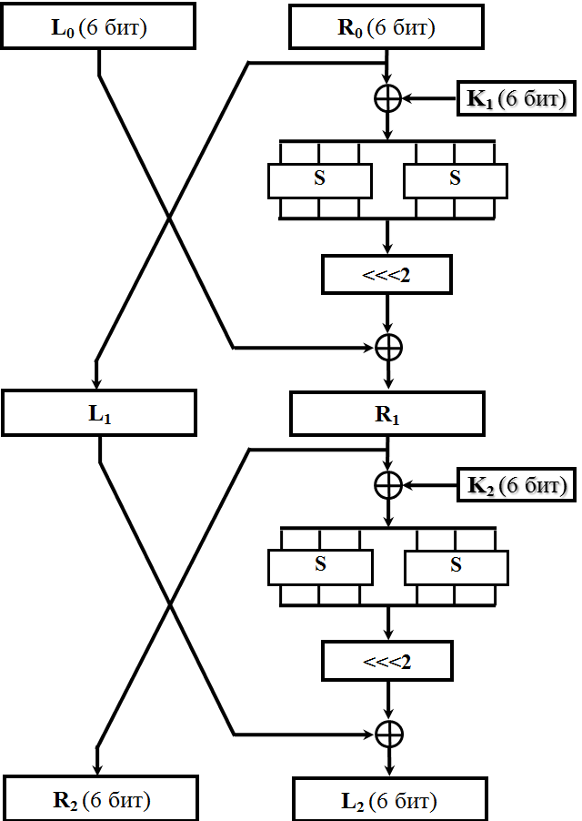
ГОСТ 28147-89 ўқув алгоритми
ГОСТ 28147-89 ўқув шифрлаш алгоритмнинг шифрлаш блоки ва махфий калит (К=K1||K2) узунлиги 12 бит бўлиб, шифрлаш раундлари сони 2 га ва раунд калитининг узунлиги 6 битга тенг.
S-блок:
x | 0 | 1 | 2 | 3 | 4 | 5 | 6 | 7
y | 3 | 4 | 0 | 6 | 7 | 2 | 1 | 5

Slide 11
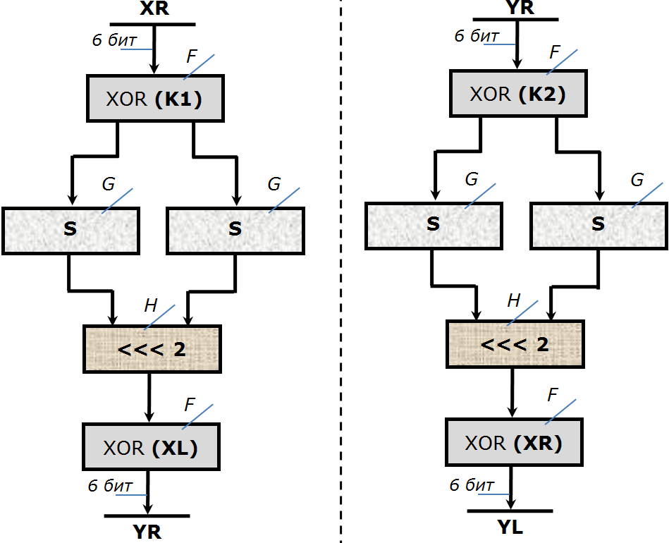
Шифрлаш алгоритмини декомпозициялаш
Демак:
3 турдаги (F, H, G) функциялардан
10 та қисм элементлардан
фойдаланилади.

Slide 12
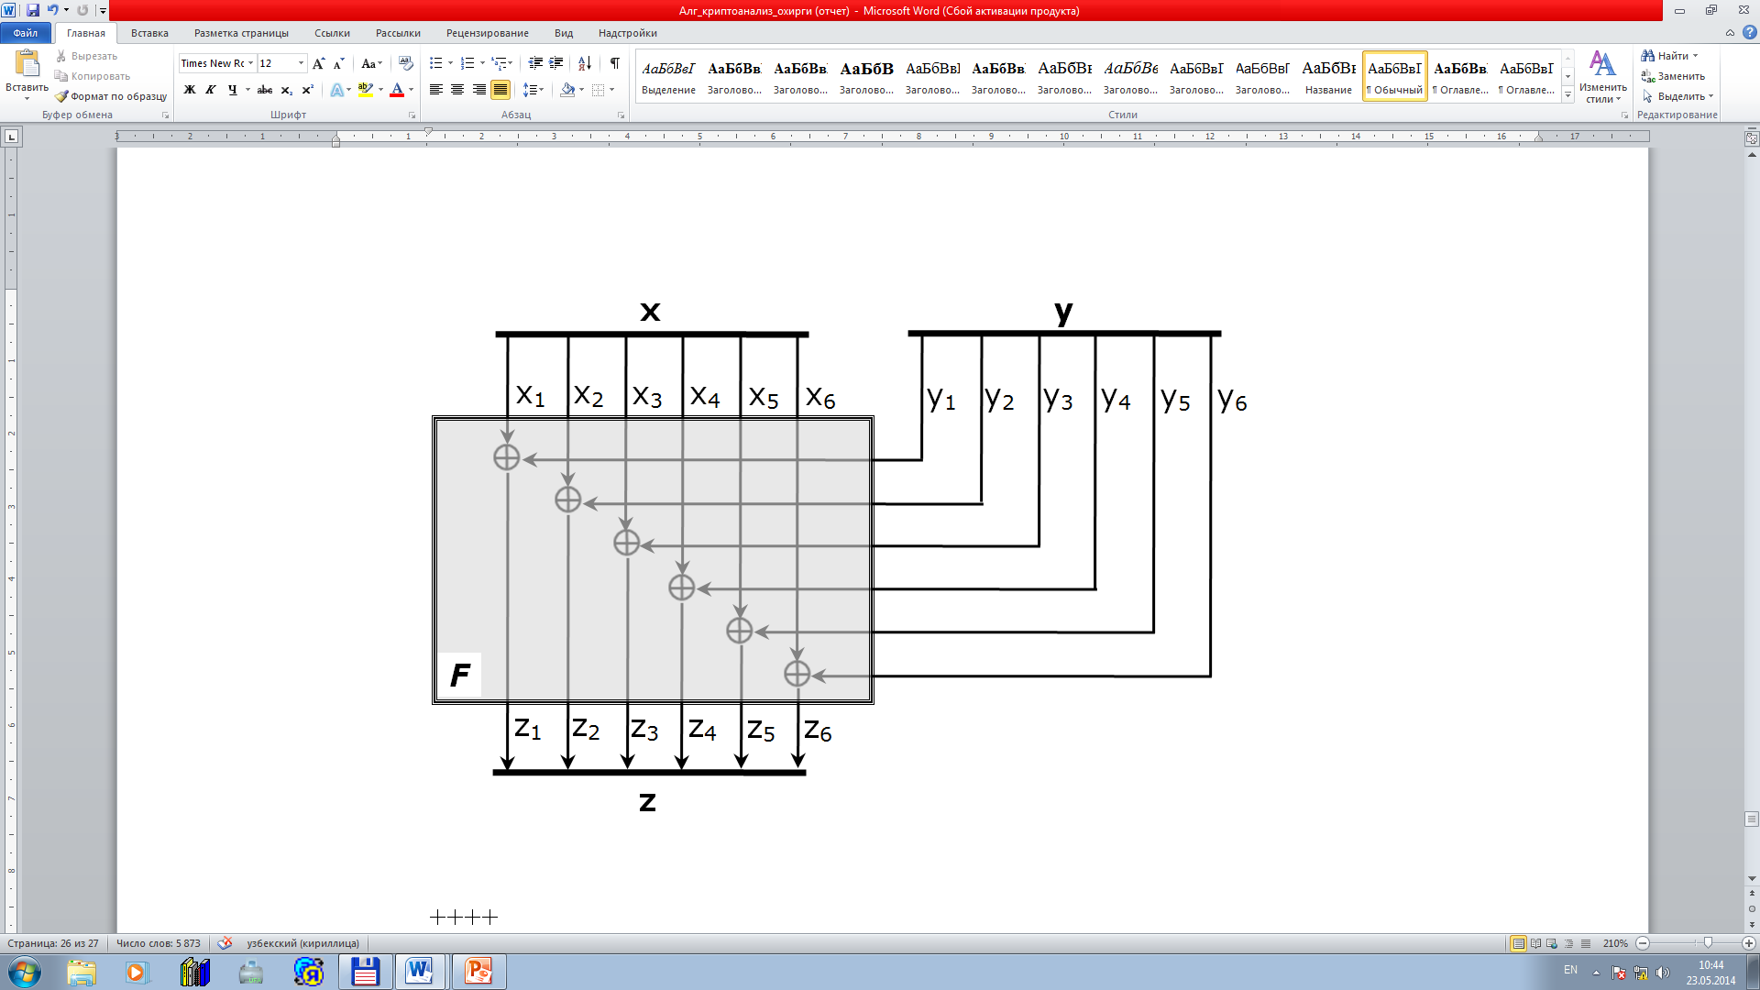
Қисм элементларни алгебраик ифодалаш
z=F(x,y) - функция – узунлиги 6 бит бўлган кирувчи а ва b қийматларни 2 модул бўйича қўшиш жараёнини амалга оширади
F(x,y)
Демак, қуйидаги АТС ўринли →

Slide 13
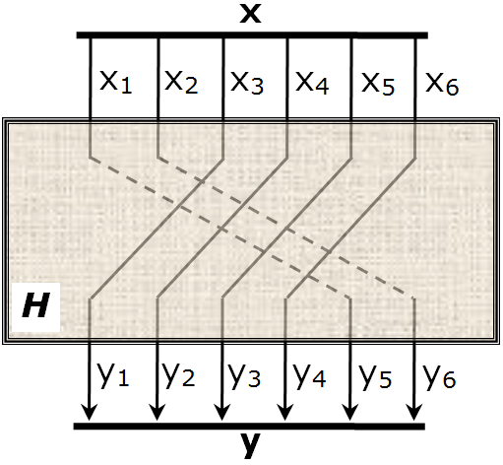
Қисм элементларни алгебраик ифодалаш
y=H(x) - функция – узунлиги 6 бит бўлган кирувчи а маълумотни 2 бит чапга (ўнгга) циклик суриш жараёнини амалга оширади
H(x)
Демак, қуйидаги АТС ўринли →

Slide 14
Қисм элементларни алгебраик ифодалаш
G(x)
y=G(x) - функция – ўлчами 3x3 бит бўлган S – блок акслантиришини амалга оширади. Ушбу акслантиришни ифодаловчи тенгламалар системасини тузишнинг дастлабки усулларидан бири бўлиши мумкин бўлган барча тенгламаларни қуриш ва улар орасидан тўғри тенгламаларни ажратиш ҳисобланади.
X₁, X₂, X₃, … X_{N}
x_{i} (y_{j}) – S блокга кирувчи (чиқувчи) бит, x_{i}x_{j} (y_{i}y_{j}, x_{i}y_{j}) – кирувчи (чиқувчи, кирувчи ва чиқувчи) битлар комбинацияси,
n – 0 ёки 1 қиймат қабул қилувчи коэффициент.
S-блок
Y₁, Y₂, Y₃, … Y_{N}

Slide 15
Қурилган тенгламаларни тўғри эканлигини текшириш учун қуйидаги текширув жадвалидан фойдаланиш мақсадга мувофиқ:
 | S – блокка кирувчи қийматлар |  |  | S – блокдан чиқувчи қийматлар |  |  | S – блокка кирувчи ва чиқувчи қийматларнинг барча брикмалари
S – блокка кирувчи барча мумкин бўлган қийматлар (0 дан 2^{s} гача) | x_{s} | … | x₁ | y_{s} | … | y₁ | x_{s}x_{s-1} | … | x₂x₁ | y_{s}y_{s-1} | … | y₂y₁ | x_{s}y_{s} | … | x₂y₁ | η
 | 0 | ... | 0 | 1 | ... | 0 |  |  |  |  |  |  |  |  |  | 1
 | ...
 | 1 | ... | 1 | 0 | … | 1 |  |  |  |  |  |  |  |  |  | 1
n | 3 | 4 | 5 | 6 | 7 | 8 | 9 | 10 | 11 | 12 | 13 | 14
AI | 2 | 2 | 2 | 2 | 3 | 3 | 3 | 3 | 4 | 4 | 4 | 4
N_{TS} | 14 | 21 | 24 | 15 | 342 | 441 | 476 | 327 | 7061 | 8855 | 9710 | 7774

Slide 16
S(2x2)-блокка нисбатан АТС тузишга намуна
S – блок акслантиришини ифодаловчи тенгламалар системасини тузиш ва уни тўғри тенглама эканлигини текширишга наъмуна
S – блок жадвали
№ | Тенламалар
1 | *0=0
2 | *1=0
3 | x₂y=0
4 | x₂y+1=0
5 | x₁y=0
6 | x₁y+1=0
.. | …………………………
127 | x₁ + x₂ + y + x₁x₂ + x₁y + x₂y=0
128 | x₁ + x₂ + y + x₁x₂ + x₁y + x₂y + 1=0
X | 0 | 1 | 2 | 3
Y | 1 | 0 | 0 | 1
Тенгламаларни ишлаб чиқиш учун мумкин бўлган бирхадларнинг умумий сони 7 та бўлиб, улар қуйидагилардир:
x₁, x₂, y, x₁x₂, x₁y, x₂y, η
Ушбу бирхадларнинг 2⁷=128 та комбинацияси мавжуд.
S – блок
чинлик жадвали
№ | x₁ | x₂ | y
1 | 0 | 0 | 1
2 | 0 | 1 | 0
3 | 1 | 0 | 0
4 | 1 | 1 | 1
Эркли тенгламалар 3 та
Тўғри тенгламалар 7 та
№ | Тенглама
1. | x₁y + x₂y = 0
2. | x₁x₂ + x₂y = 0
3. | x₁x₂ + x₁y = 0
S – блок текширув жадвали
№ | Тенглама
1. | x₁y + x₂y=0
2. | x₁x₂ + x₂y=0
3. | x₁x₂ + x₁y=0
4. | x₁ + x₂ + y + 1=0
5. | x₁ + x₂ + y + x₁y + x₂y + 1=0
6. | x₁ + x₂ + y + x₁x₂ + x₂y + 1=0
7. | x₁ + x₂ + y + x₁x₂ + x₁y + 1=0
№ | 1 | 2 | 3 | 4 | 5 | 6 | 7
 | x₂ | x₁ | y | x₁x₂ | x₁y | x₂y | η
1 | 0 | 0 | 1 | 0 | 0 | 0 | 1
2 | 0 | 1 | 0 | 0 | 0 | 0 | 1
3 | 1 | 0 | 0 | 0 | 0 | 0 | 1
4 | 1 | 1 | 1 | 1 | 1 | 1 | 1
Чизиқли эркли тенгламалар берилган S – блокни ифодаловчи ва криптотаҳлил учун лозим бўлган дастлабки тенгламалар ҳисобланади.

Slide 17


Slide 18
Қисм элементларни ўзаро боғлаш
ГОСТ 28147-89 – ўқув алгоритми учун қуйидаги боғлиқликлар ўринли:
бу ерда, К1=K1_{L}||K1_{R}, К2=K2_{L}||K2_{R}, XR=XR_{L}||XR_{R}, XL=XL_{L}||XL_{R}, YR=YR_{L}||YR_{R}, YL=YL_{L}||YL_{R} , T1=T1_{L}||T1_{R} , T2=T2_{L}||T2_{R} .

Slide 19
(2) ифодани қисм элементларнинг алгебраик ифодасидан фойдаланиб, қуйидаги (3) ифода кўринишида шакллантириш мумкин
Демак, ГОСТ 28147-89 ўқув шифрлаш алгоритмида фойдаланилган маҳфий калит қийматини аниқлашда, G(x) – функцияси учун тузилган тенгламалар системаси етарли ҳисобланади.

Slide 20
Маъруза тамом
?

